Slide 1
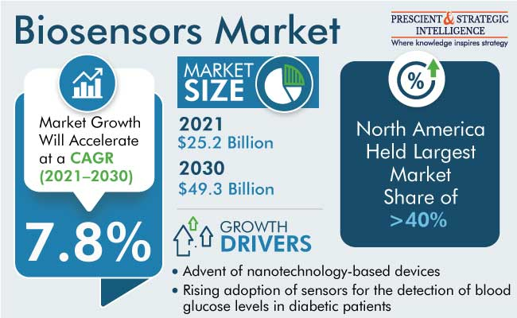
I Biosensori
Un sensore chimico è un dispositivo in grado di trasformare informazioni chimiche, come la concentrazione di uno o piu’ componenti di una soluzione, in un segnale analiticamente utile.
In un biosensore viene introdotta una componente di riconoscimento molecolare di origine biologica
Un test ELISA è un biosensore?
NO
“...a biosensor is a self-contained intergated device, which is capable of providing specific quantitative or semiquantitative analytical information using a biological recognition element (biochemical receptor) which is retained in direct spatial contact with a transduction element.”

Slide 2
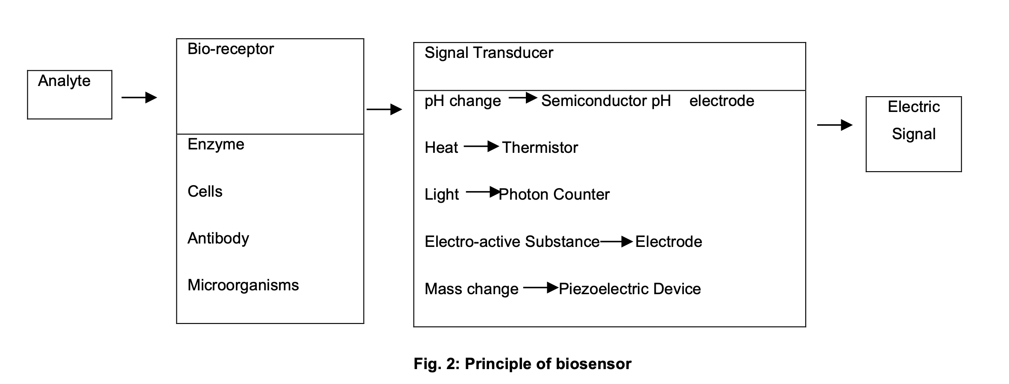
I Biosensori
concentrazione
segnale
segnale
concentrazione

Slide 3
I Biosensori
Classificazione in base all’elemento di riconoscimento molecolare
Biosensori catalitici la reazione di riconoscimento catalizza una reazione chimica
es: enzimi, cellule, tessuti
Biosensori di affinità la reazione di riconoscimento determina la formazione di un
complesso es: anticorpi, filamenti di oligonucleotidi, recettori biologici
Biosensori biomimetici la reazione di riconoscimento avviene tra un recettore sintetico (che mima una biomolecola) e l’analita con formazione di un complesso es: peptidi sintetici, MIP, aptameri

Slide 4
I Biosensori
Classificazione in base al tipo di trasduttore
elettrochimico
ottico
piezoelettrico
termico
potenziometrici
amperometrici
voltammetrici
conduttometrici

Slide 5
I Biosensori
L’elemento biologico deve possedere:
•Elevata selettività per l’analita • •Stabilità nelle condizioni di misura (t, pH)
•Deve ritenere sufficiente attività biologica dopo l’immobilizzazione
•Non deve essere inibito dal campione

Slide 6
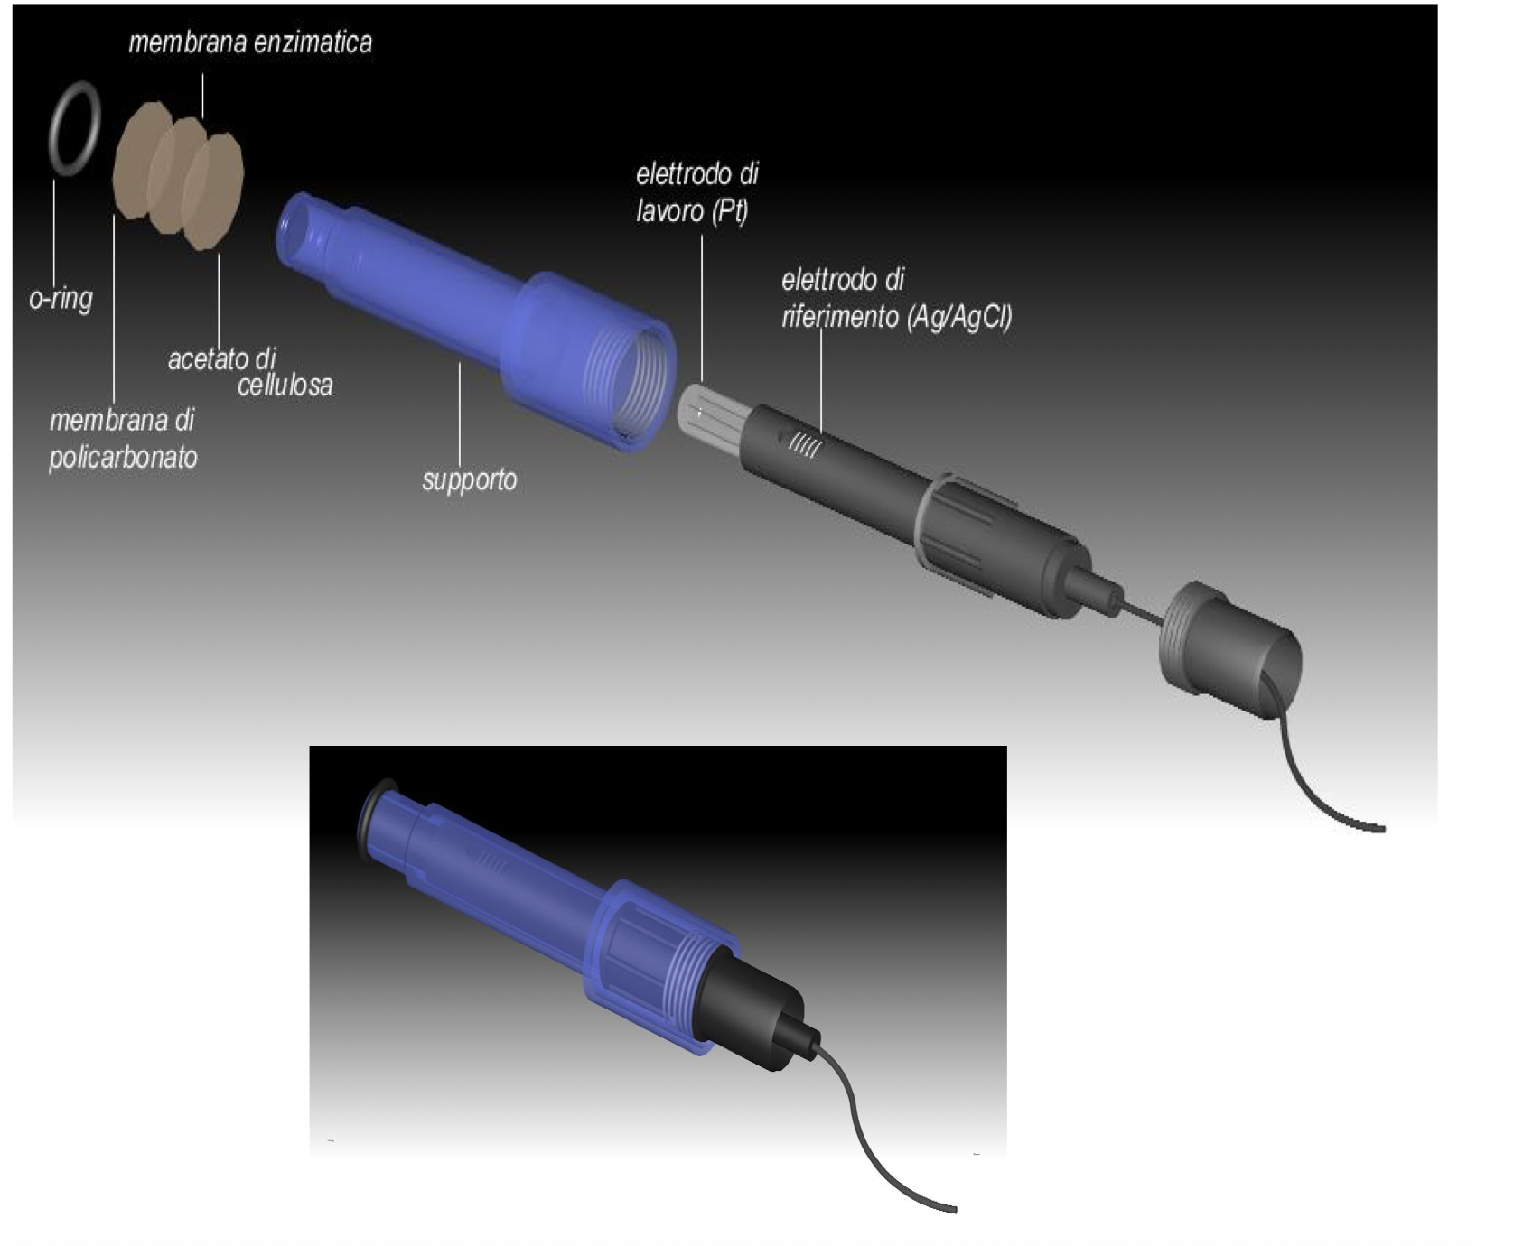
I Biosensori
BIOSENSORIE A ENZIMA O CATALITICO

Slide 7
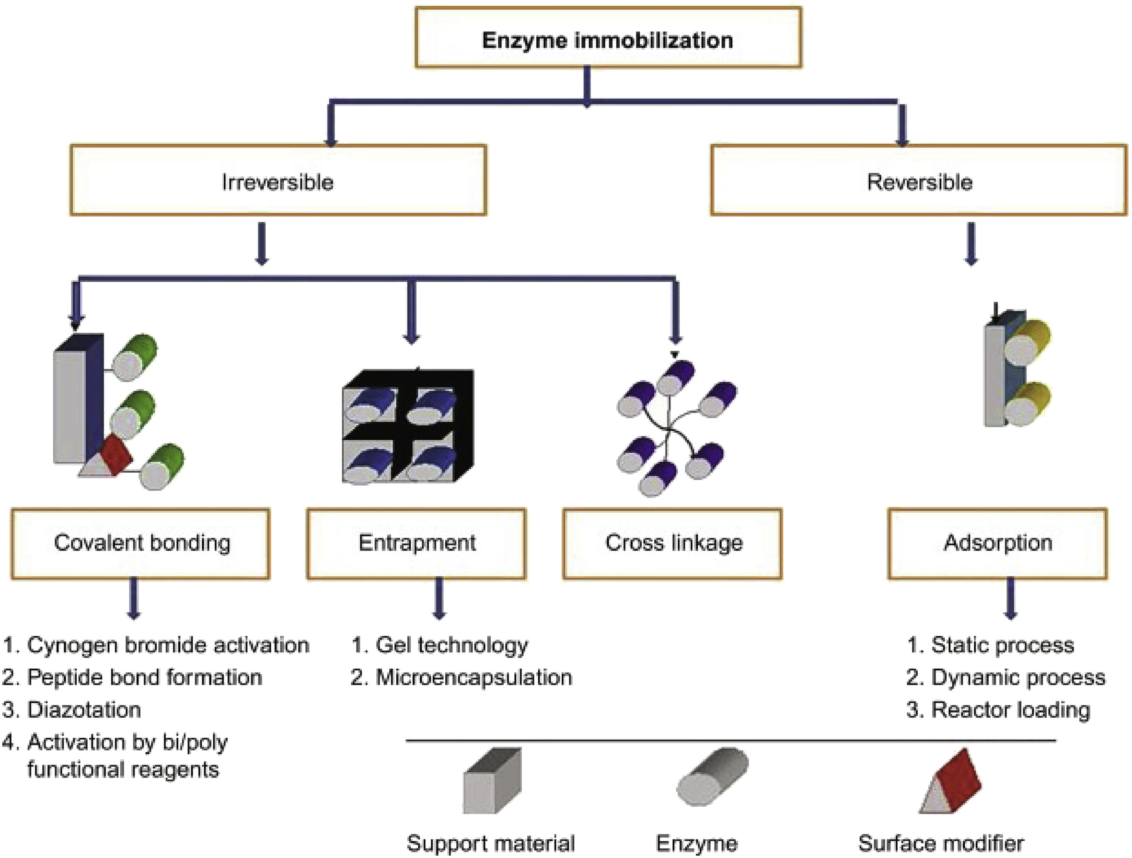
I Biosensori

Slide 8
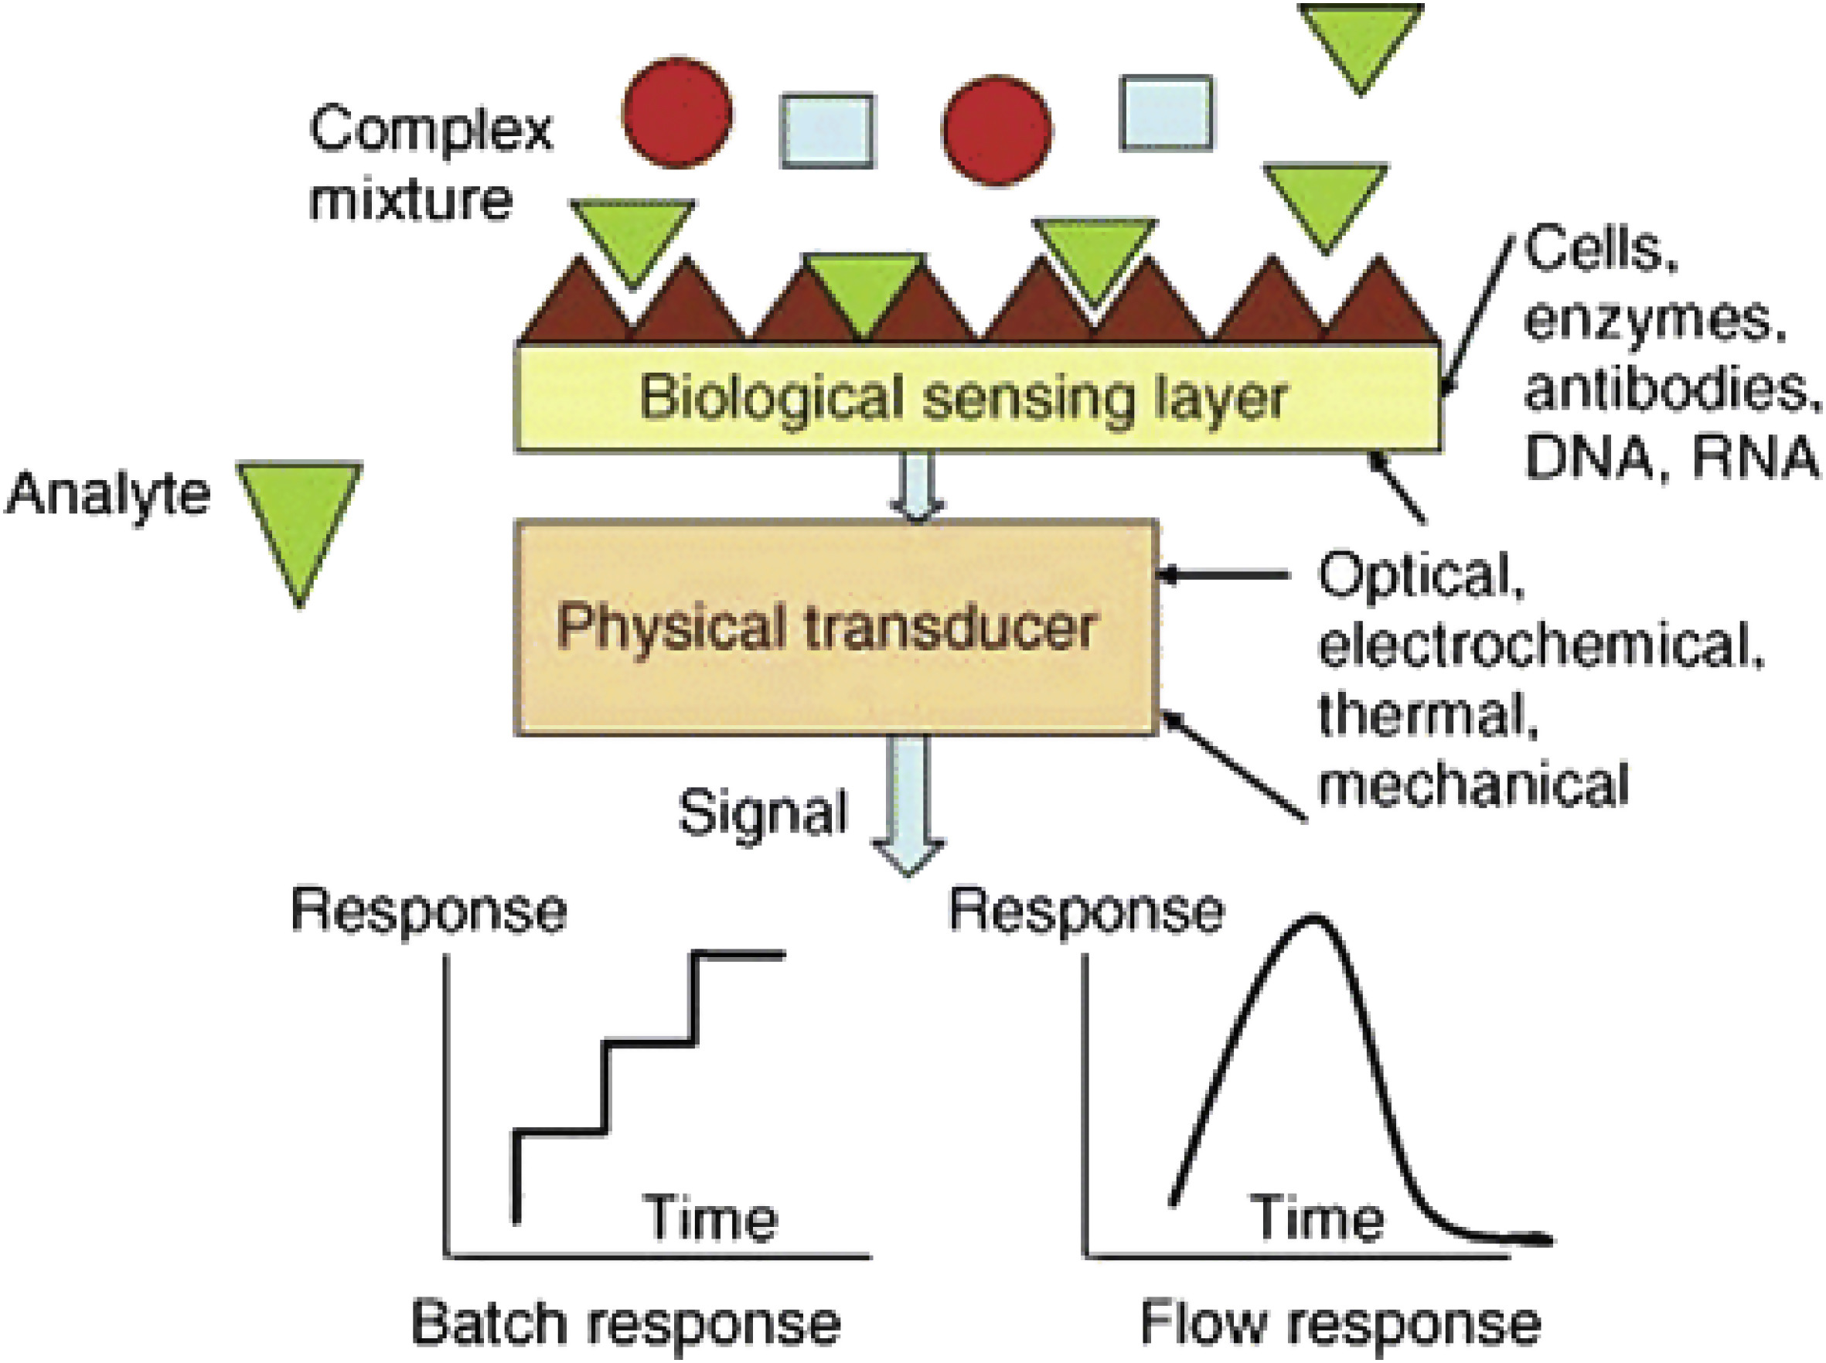
I Biosensori

Slide 9
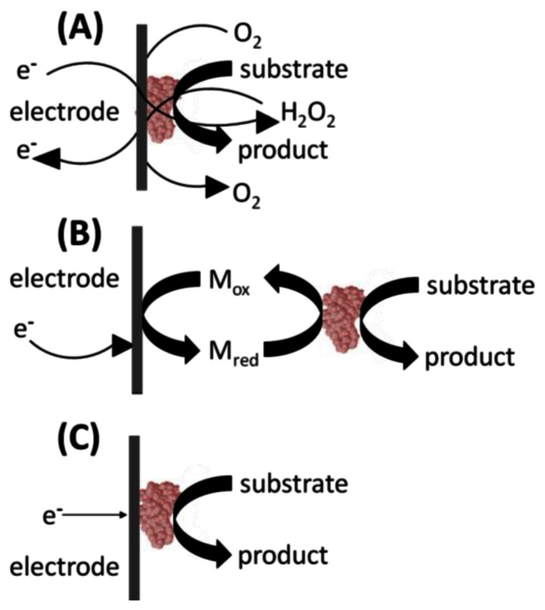
I Biosensori
prima generazione
seconda generazione
terza generazione

Slide 10
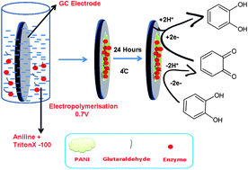
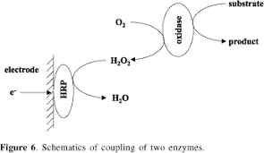
I Biosensori
Esempio: biosensore a fenolo ossidasi
Esempio: biosensore biosensore a glucosio ossidasi
Esempio: biosensore biosensore a perossidasi
Tecniche Scientifiche di Indagine nel Settore Alimentare

Slide 11
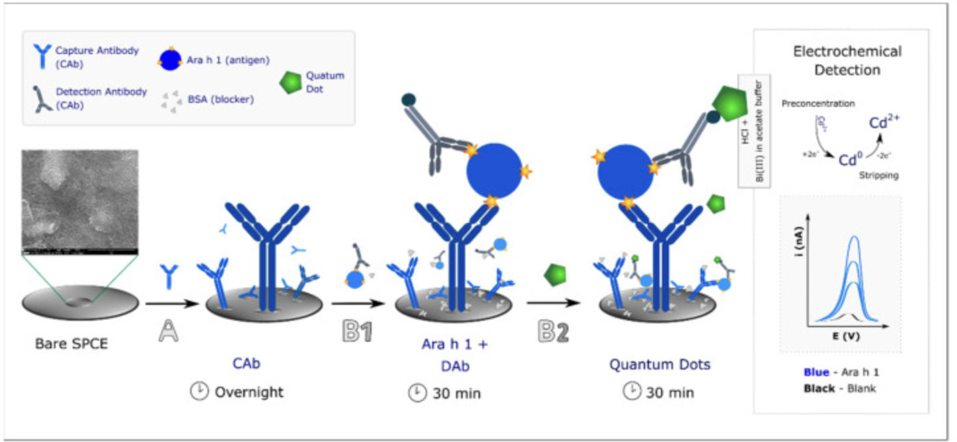
Gli Immunosensori
Quando l’elemento di riconoscimento biologico è un anticorpo si parla di immunosensore
Principali step di costruzione
Preparazione della superficie del sensore
Immobilizzazione dell’Ab
Bloccaggio della superficie

Slide 12
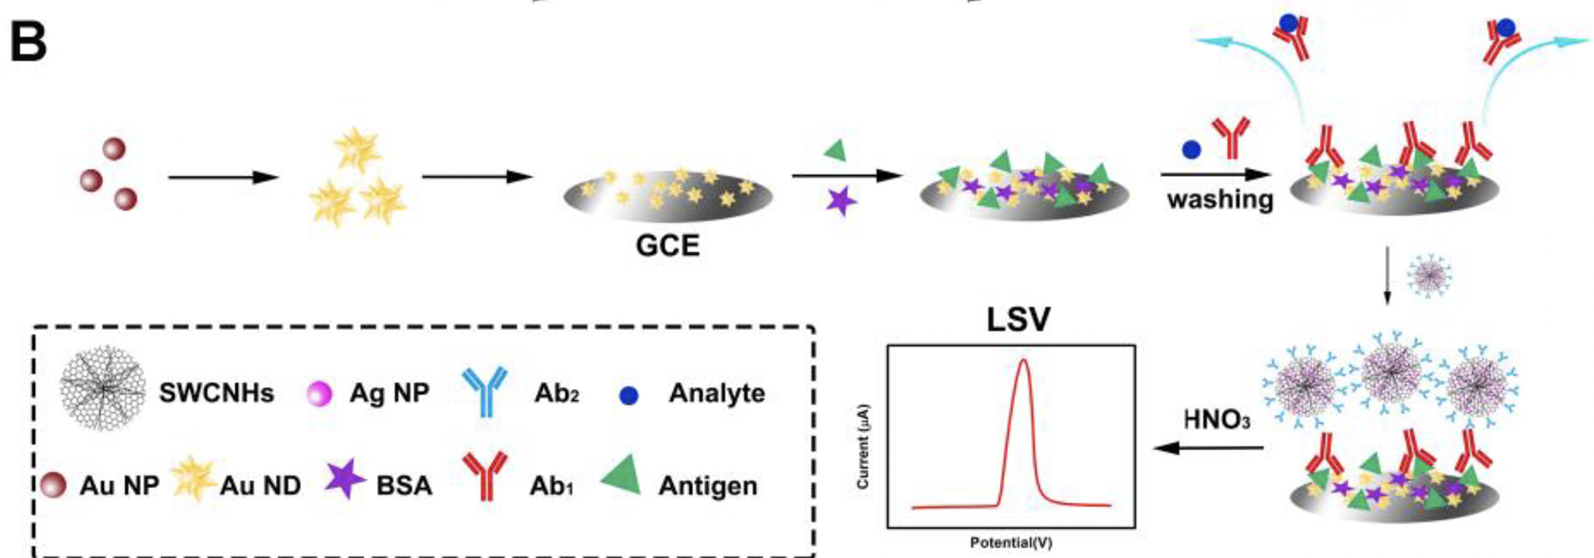
Gli Immunosensori
Principali step di misura «sandwich»
1° aggiunta del campione sulla supericie dell’immunosensore
2° incubazione
3°washing
4° aggiunta dell’anticorpo secondario marcato (label EC o Enzima)
5° washing
6° aggiunta di un reagente o del substrato
Svantaggio: metodo complicato non facilmente utilizzabile in campo
Vantaggio: combinare la specificità della reazione Ag-Ab con la sensibilità della misura EC
Principali step di misura immunosensore competitivo
1° aggiunta del campione sulla supericie dell’immunosensore
2° incubazione
3°washing
4° aggiunta dell’anticorpo secondario marcato (label EC o Enzima)
5° washing
6° aggiunta di un reagente o del substrato

Slide 13
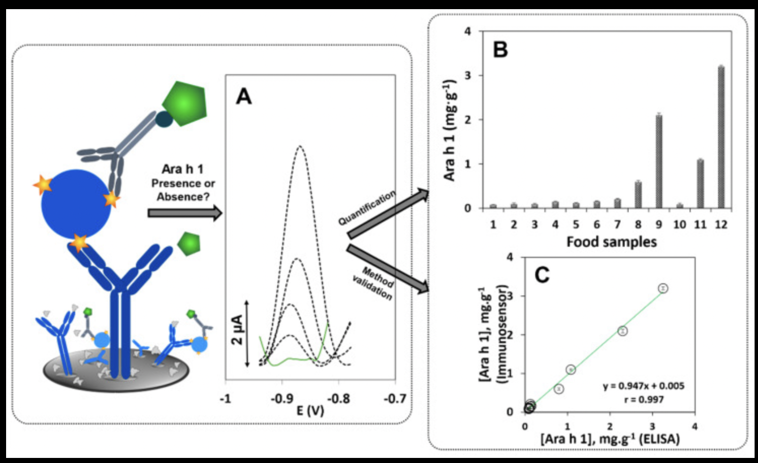
Gli Immunosensori
Il vantaggio principale è quello di raggiungere bassi LOD in un dispositivo integrato
Il limite maggiore nello sviluppo degli immunosensori è legato al fatto che la misura richiede degli step di lavaggio (saggio eterogeneo)
Major Peanut Allergen (Ara h 1)

Slide 14
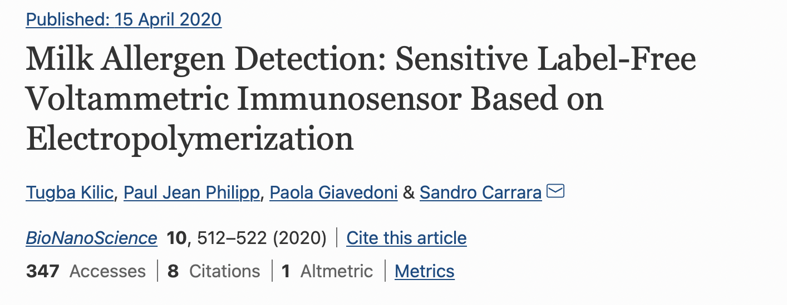
Gli Immunosensori
Cosa si intende per «label free immunosensor»?
Questo permette di effettuare un saggio omogeneo?
Quale è il vantaggio?

Slide 15
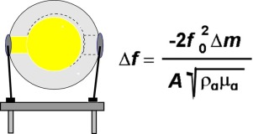
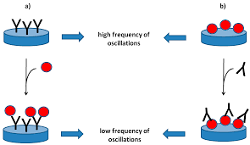
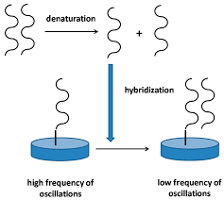
Gli Immunosensori piezoelettrici
Una piattaforma piezoelettrica o cristallo piezoelettrico è un sensore che lavora sul principio del cambiamento delle oscillazioni in funzione della massa legata sulla superficie del cristallo piezoelettrico.
Biosensore di affinità a DNA

Slide 16
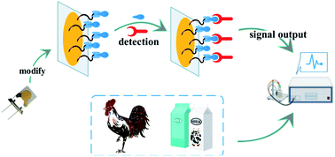
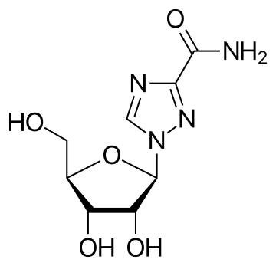
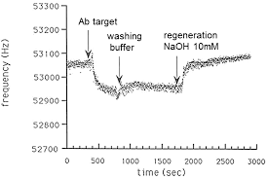
Gli Immunosensori piezoelettrici: applicazione
Strategia di costruzione dell’immunosensore competitivo
Funzionalizzazione della superficie in Au° con –COOH
Formazione del legame con –NH₂ della Ribavirina
Bloccaggio dei siti superficiali liberi
Ribavirina
antivirale usato in zootecnia
Strategia di misura
Incubazione del campione (o degli standard) con una concentrazione limitante di Ab-anti ribavirina
Aggiunta della soluzione alla superficie del sensore
Lavaggio
Misura della frequenza del cristallo
segnale

Slide 17
Biosensori di affinità a DNA
Questo approccio si basa sulla reazione di ibridazione tra singole eliche di DNA complementare.
ìLa superficie del biosensore è costituito da un corto singolo filamento di DNA (sonda ssDNA) in grado di formare duplex con elevata efficienza e specificità con frammenti di acido nucleico complementare.
La sonda ssDNA è immobilizzata ad un trasduttore che traduce l'evento di ibridazione in un valore fisicamente misurabile (aumento della massa).
ssDNA deve essere immobilizzato in modo da mantenere stabilità, reattività, e orientamento spaziale per la reazione di ibridazione con la sequenza target.
Scelta della sequenza di DNA
la sonda deve avere elevata specificità e selettività di ibridazione;
la sonda deve ibridarsi con acidi nucleici di sequenza non bersaglio in
una miscela campione di acidi nucleici.
la sequenza target non deve essere autocomplementare
I vantaggi più importanti dei biosensori a ibridazione sono a basso costo,
la sensibilità e la selettività.
Lo svantaggio principale è che non possono essere utilizzati in campo

Slide 18
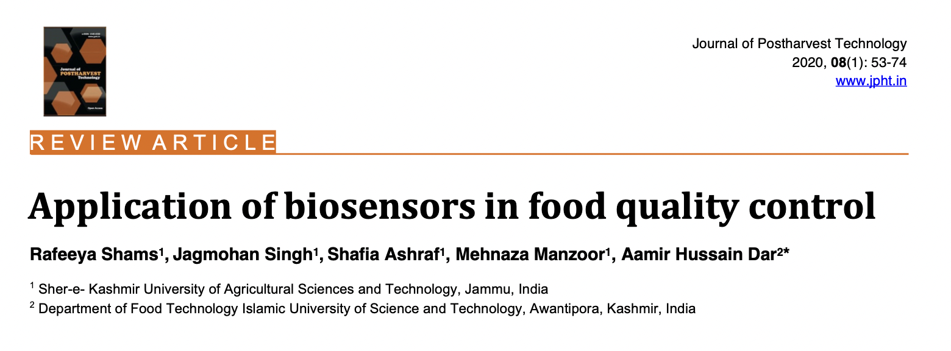
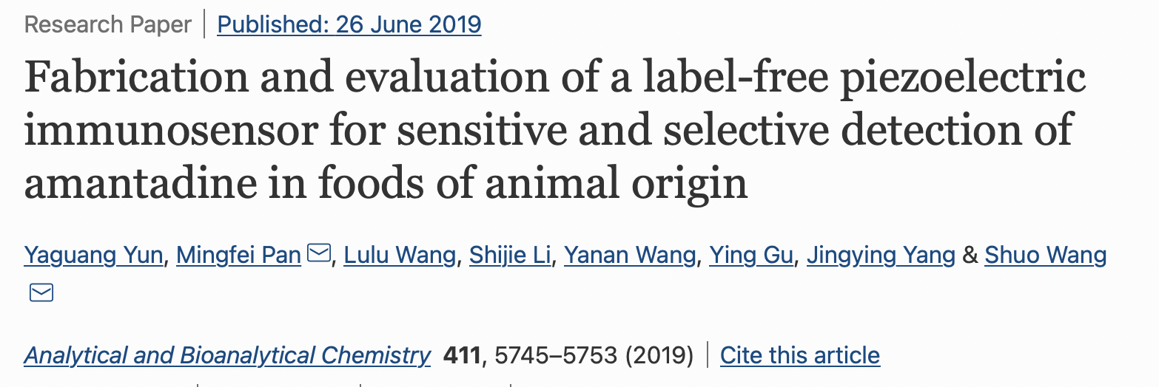
Biosensori di affinità a DNA applicati agli alimenti

Slide 19
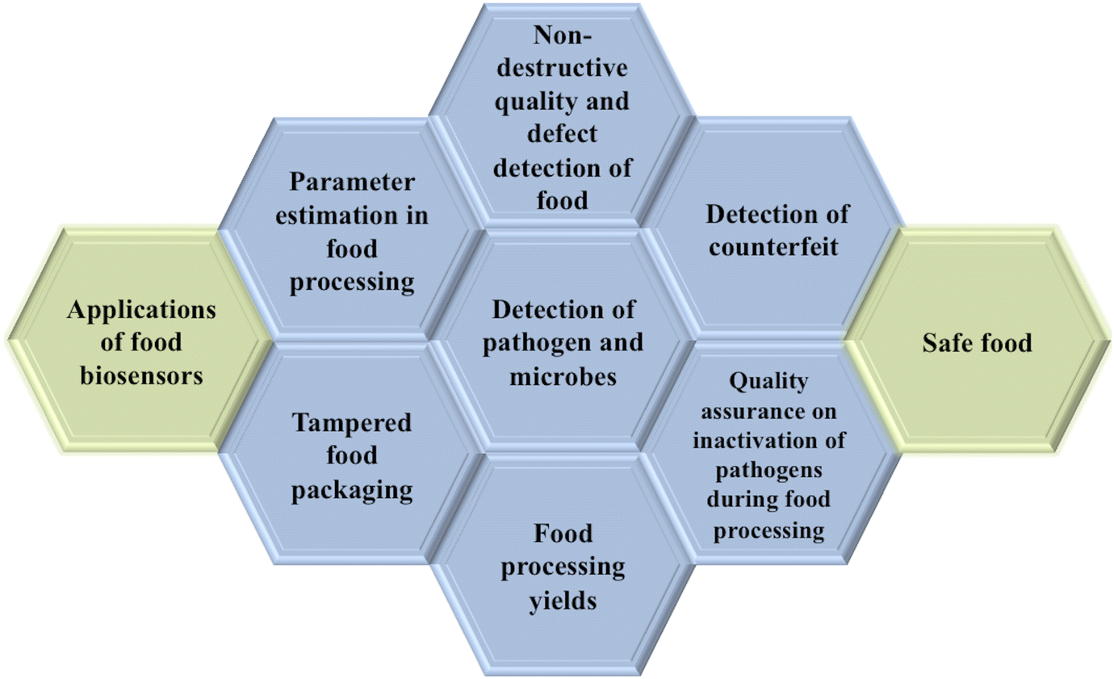
I Biosensori

Slide 20
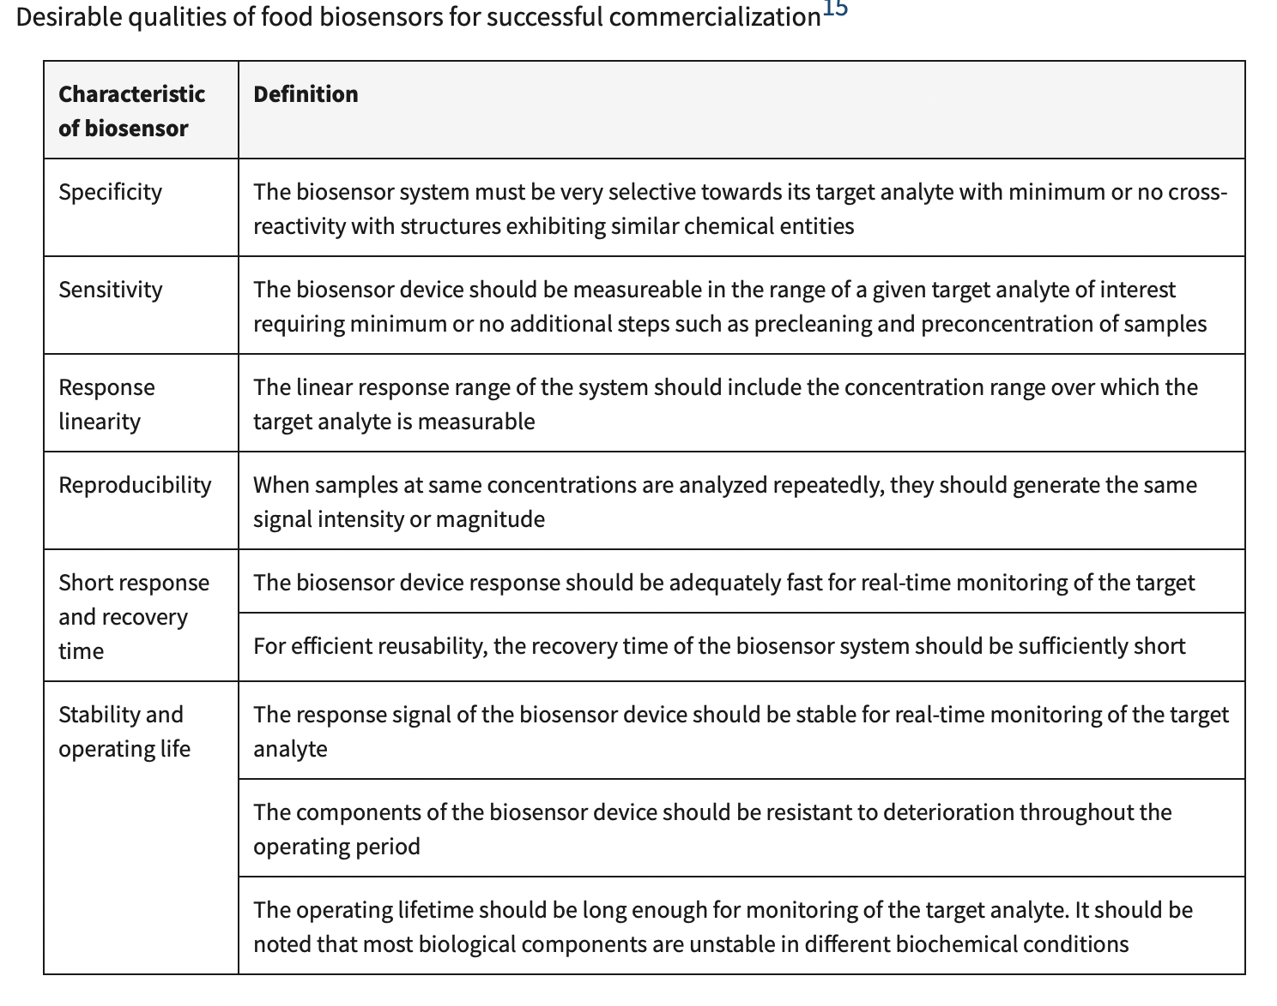
I Biosensori

Slide 21
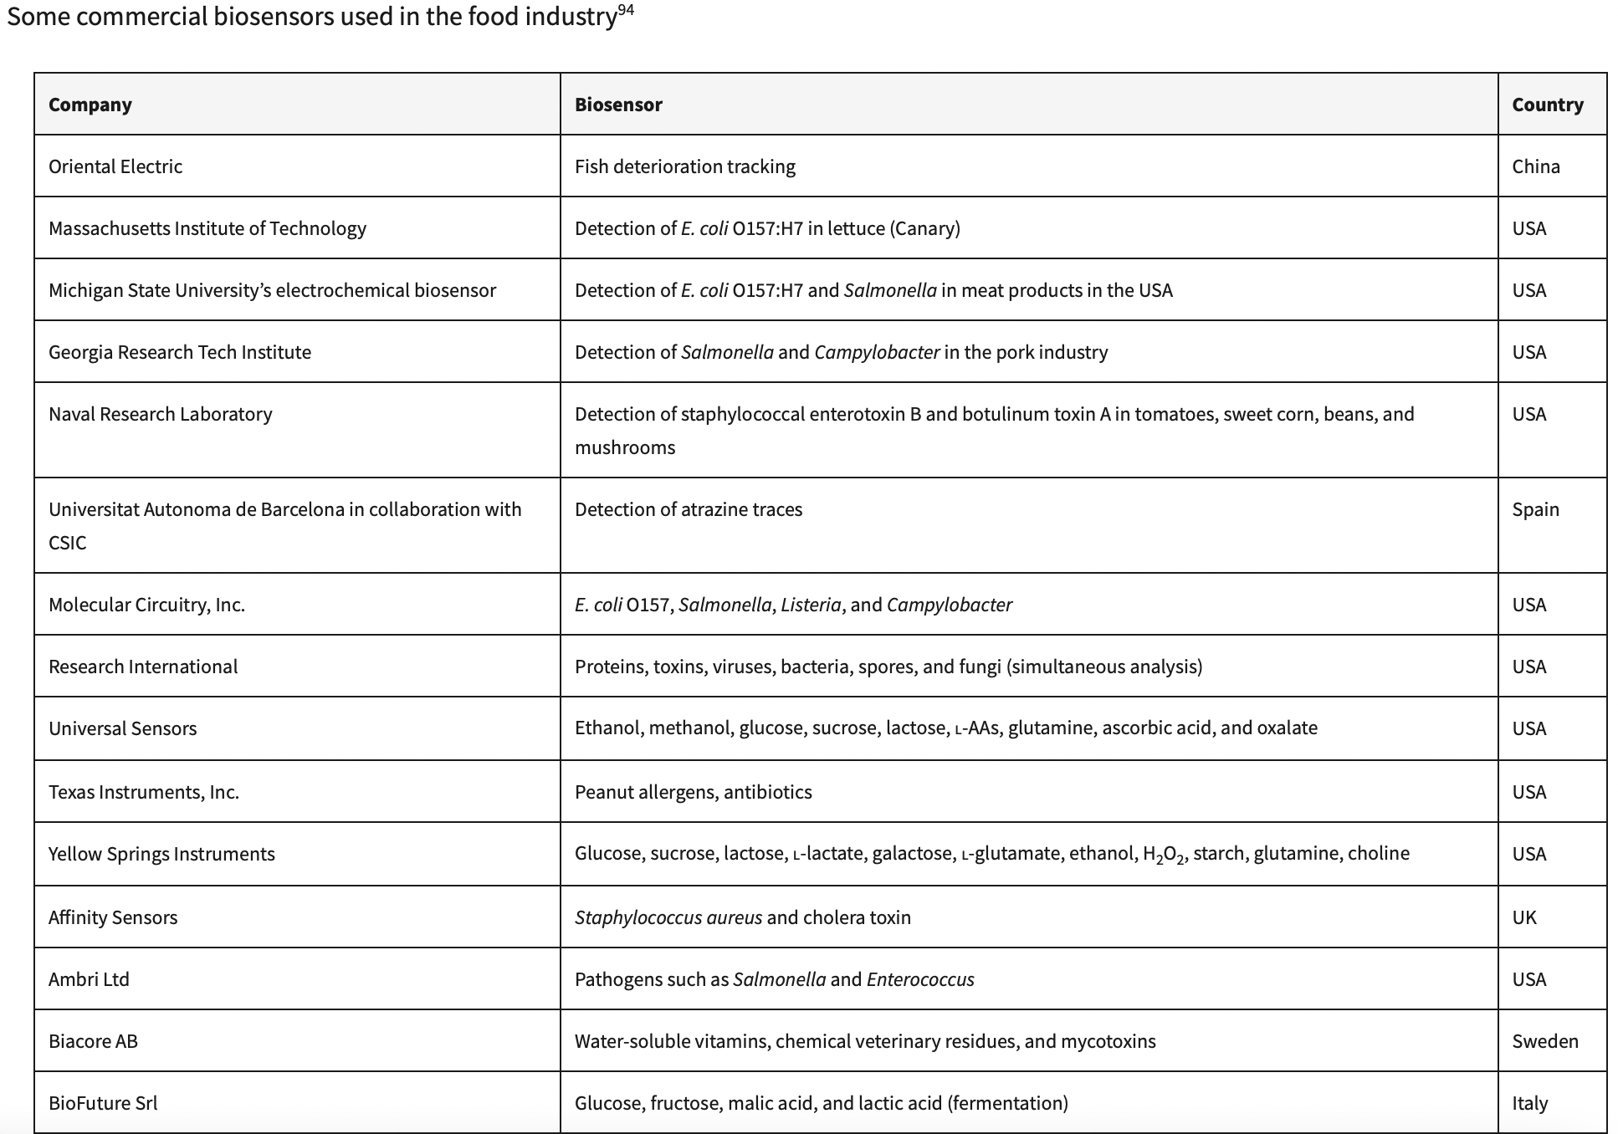
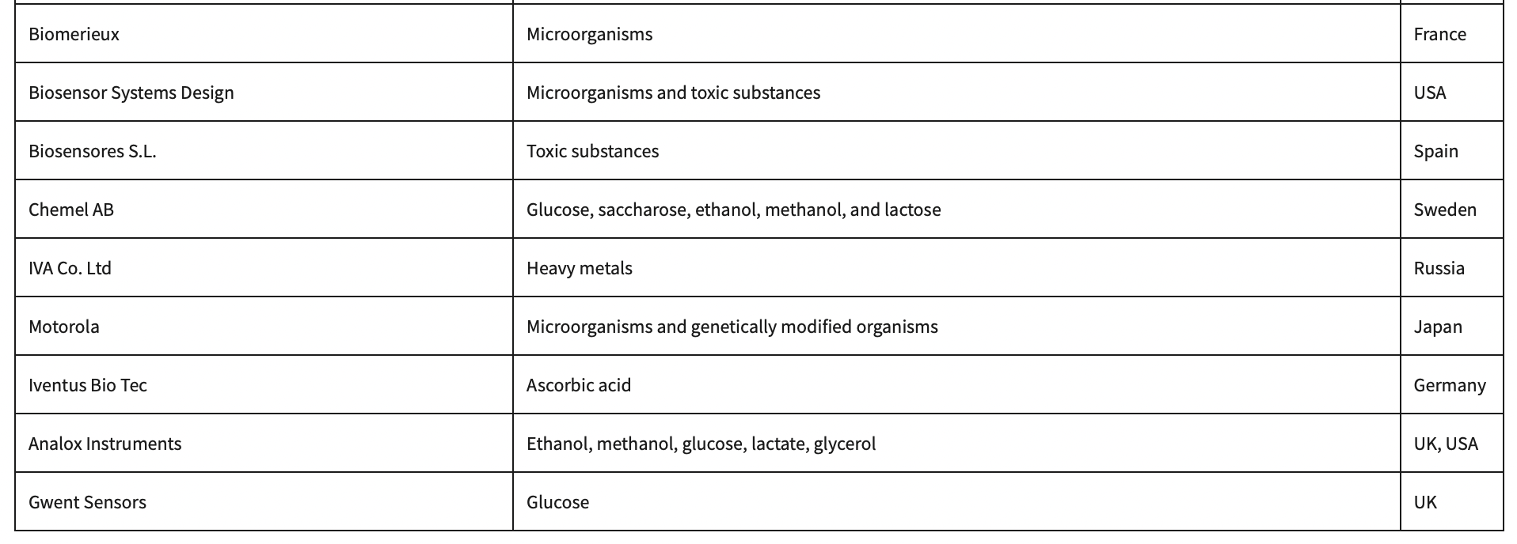
I Biosensori commerciali nel settore alimentare

Slide 22
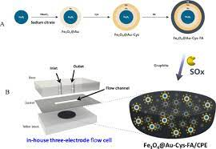
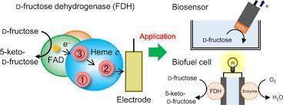
Biosensori commerciali per analisi di alimenti

Slide 23
